Slide 1
Brukerveiledning
Honorarskjema
Dette dokumentet har som hensikt å veilede bruken av OutSystems-løsningen ‘Honorarskjema'
Sist oppdatert: 09.11.2023

Slide 2
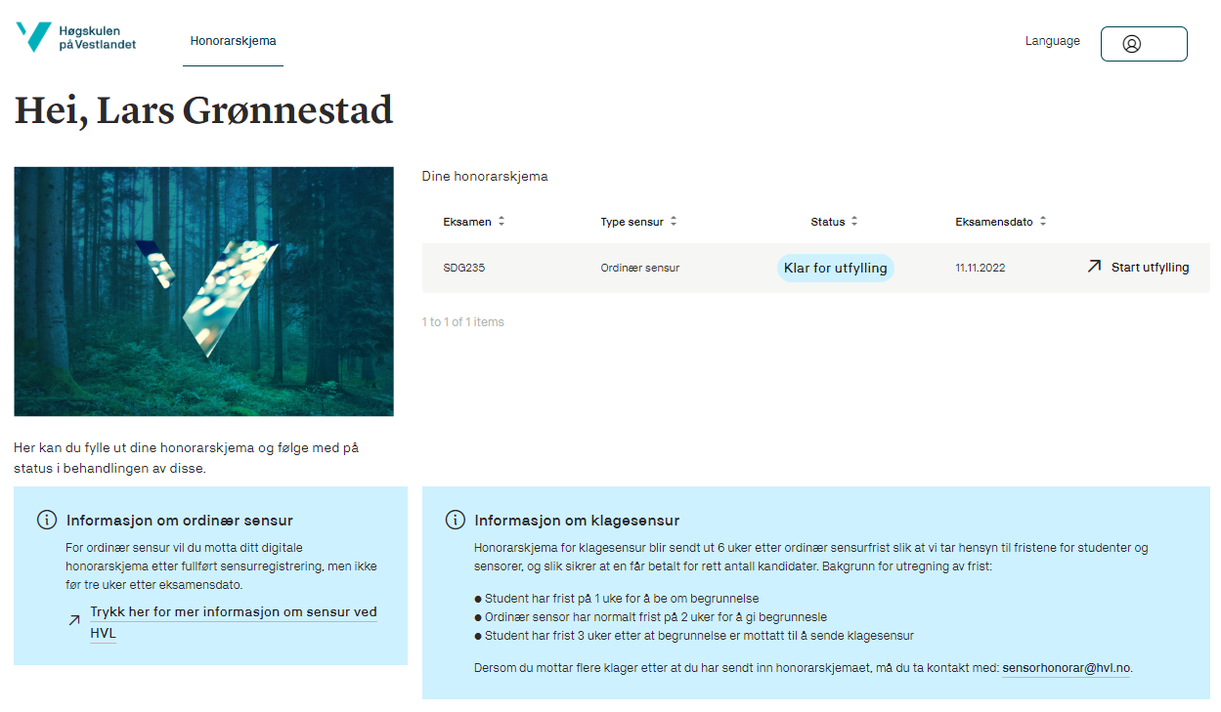

Slide 3
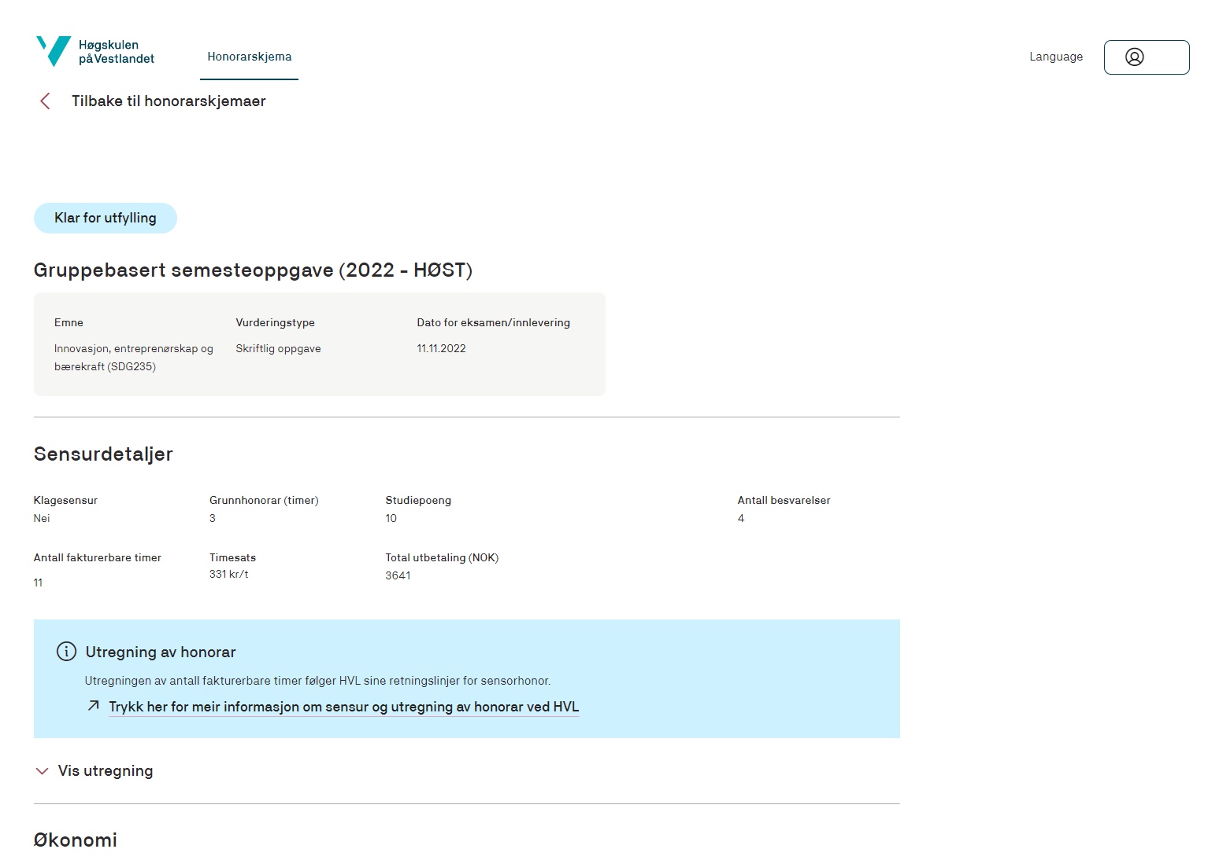
Visning av forhåndsutfylte sensurdetaljer med mulighet til å vise utregning

Slide 4
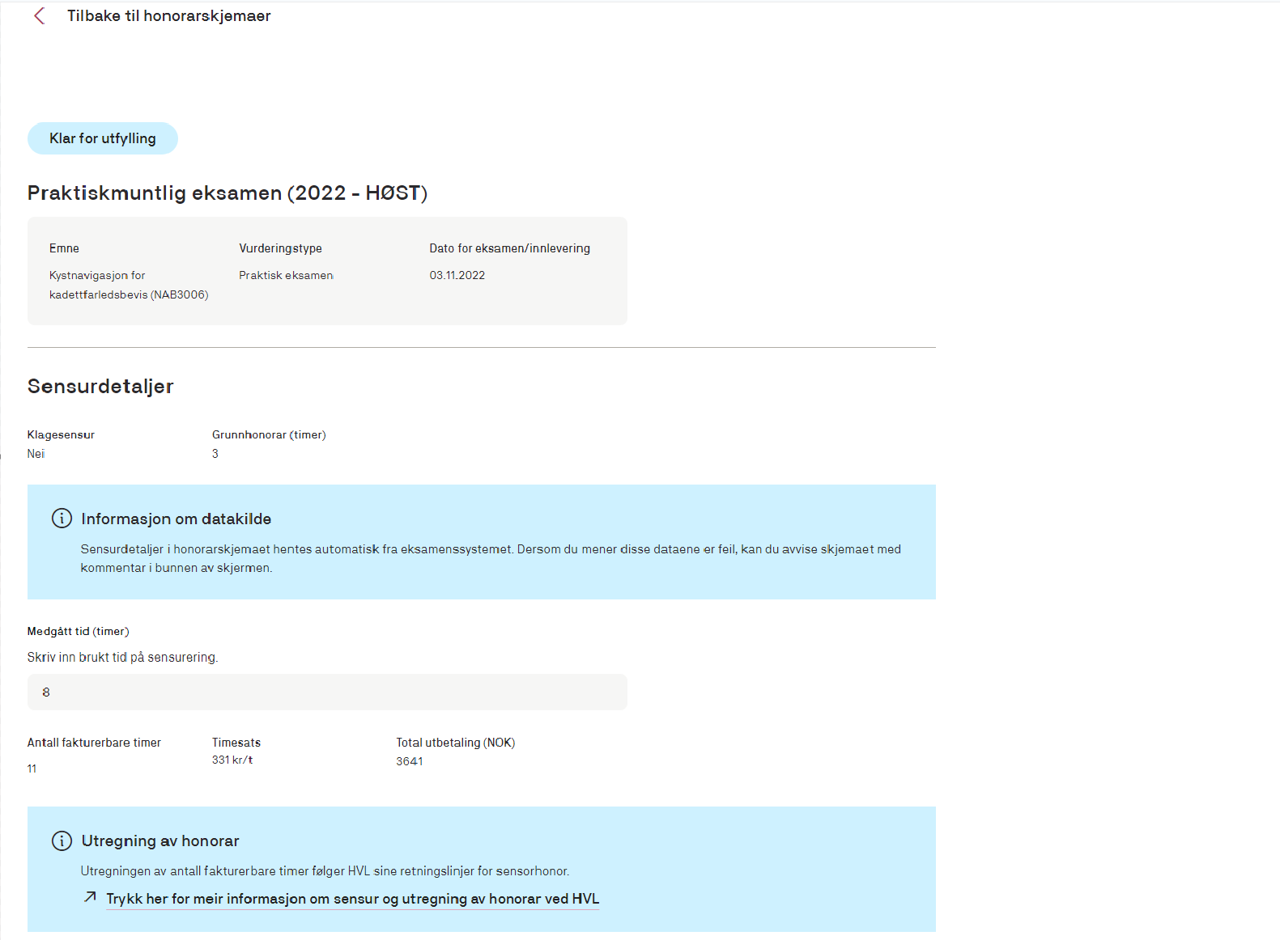
For praktisk eksamen og mappevurdering skal det føres inn medgått tid.

Slide 5
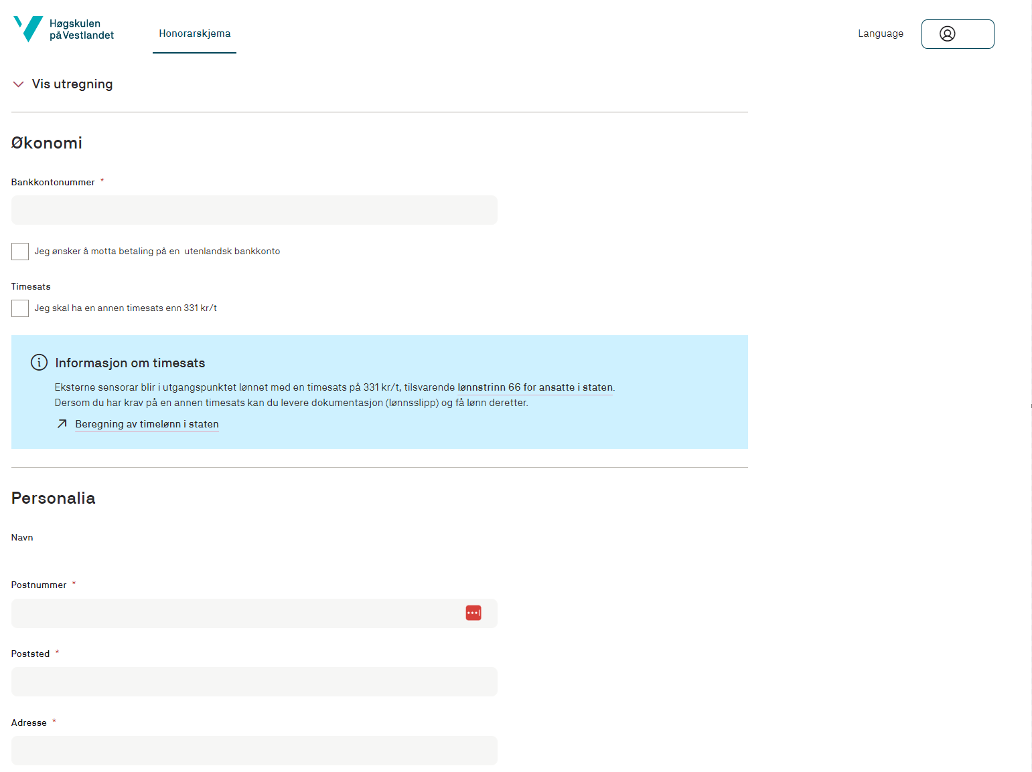
Økonomi og personalia

Slide 6
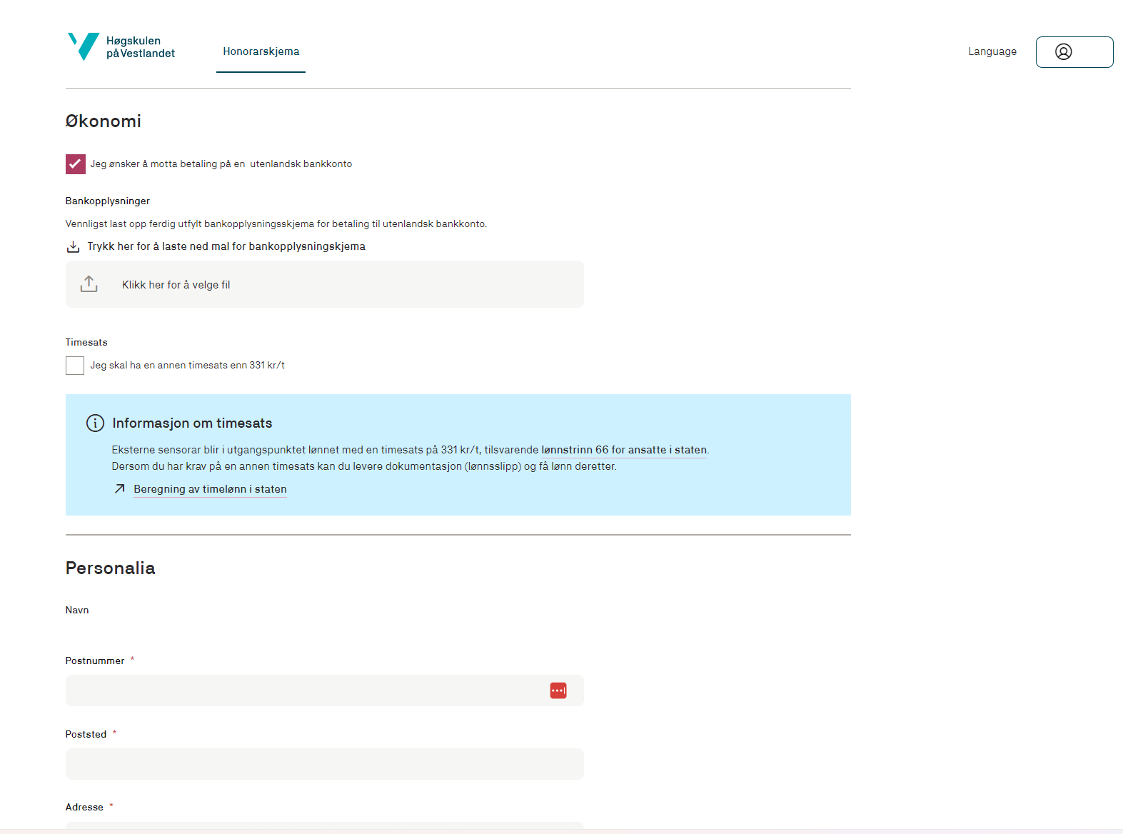
Ved valg av utenlandsk bankkonto skal mal for bankopplysningsskjema fylles ut og lastes opp i løsningen.

Slide 7
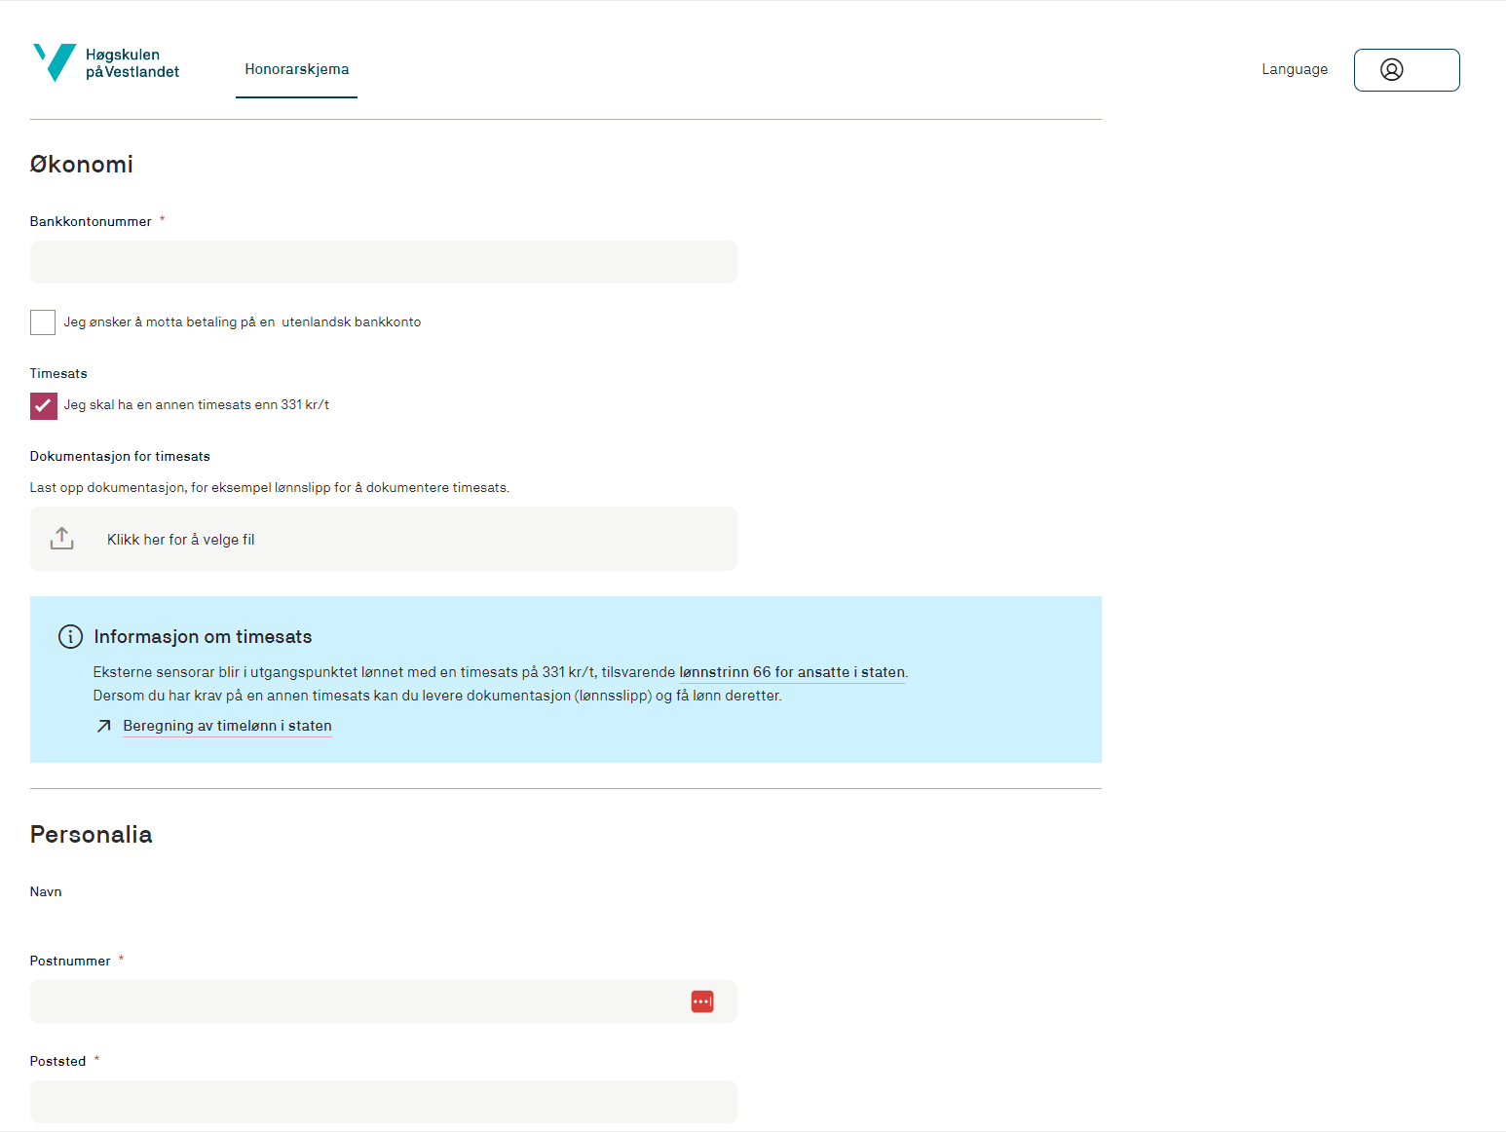
Ved valg av «Jeg skal ha en annen timesats enn 331 kr/t» skal det lastes opp dokumentasjon.
Standard timesats er satt til 331 kr/t, men kan justeres ved behov.

Slide 8
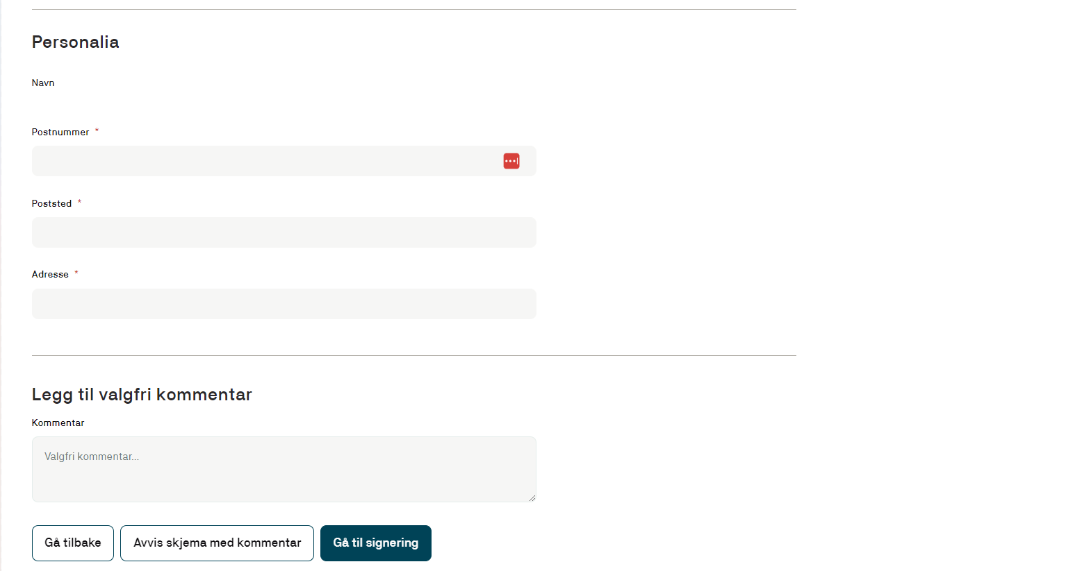
Sensor har mulighet til å legge til valgfri kommentar, som dukker opp i skjemavisningen i Sensorportalen.

Slide 9
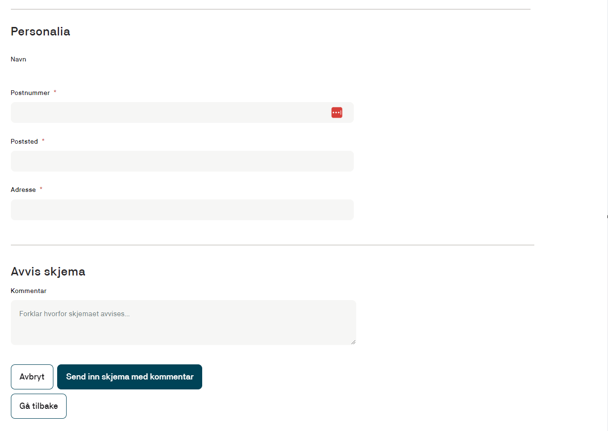
Ved avvisning av skjema er kommentar obligatorisk
For å avvise skjema trykker brukeren først på «Avvis skjema med kommentar» (Se forrige skjermvisning).
Ved trykk på «Send inn skjema med kommentar» endres status på skjema til «avvist» i Sensortalen. Ved avvisning kreves ingen signatur.

Slide 10
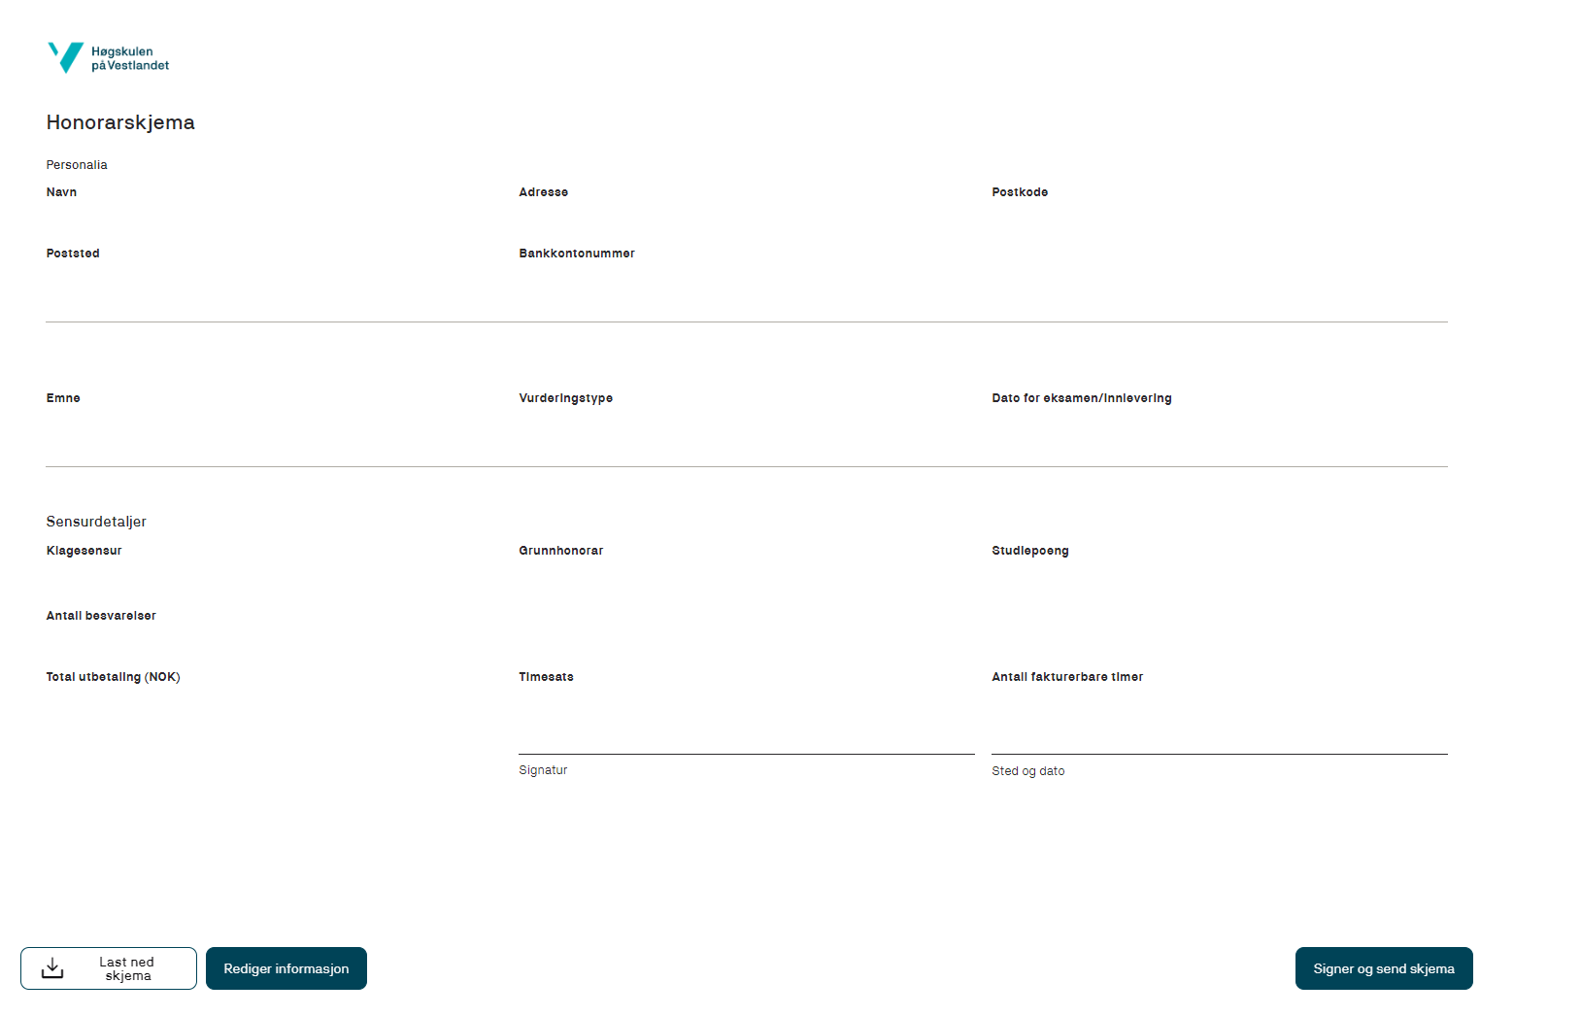
Signering av skjema for sensorer med norsk personnummer.
Ved trykk på «Signer og send skjema» sendes brukeren til side for digital signering.

Slide 11
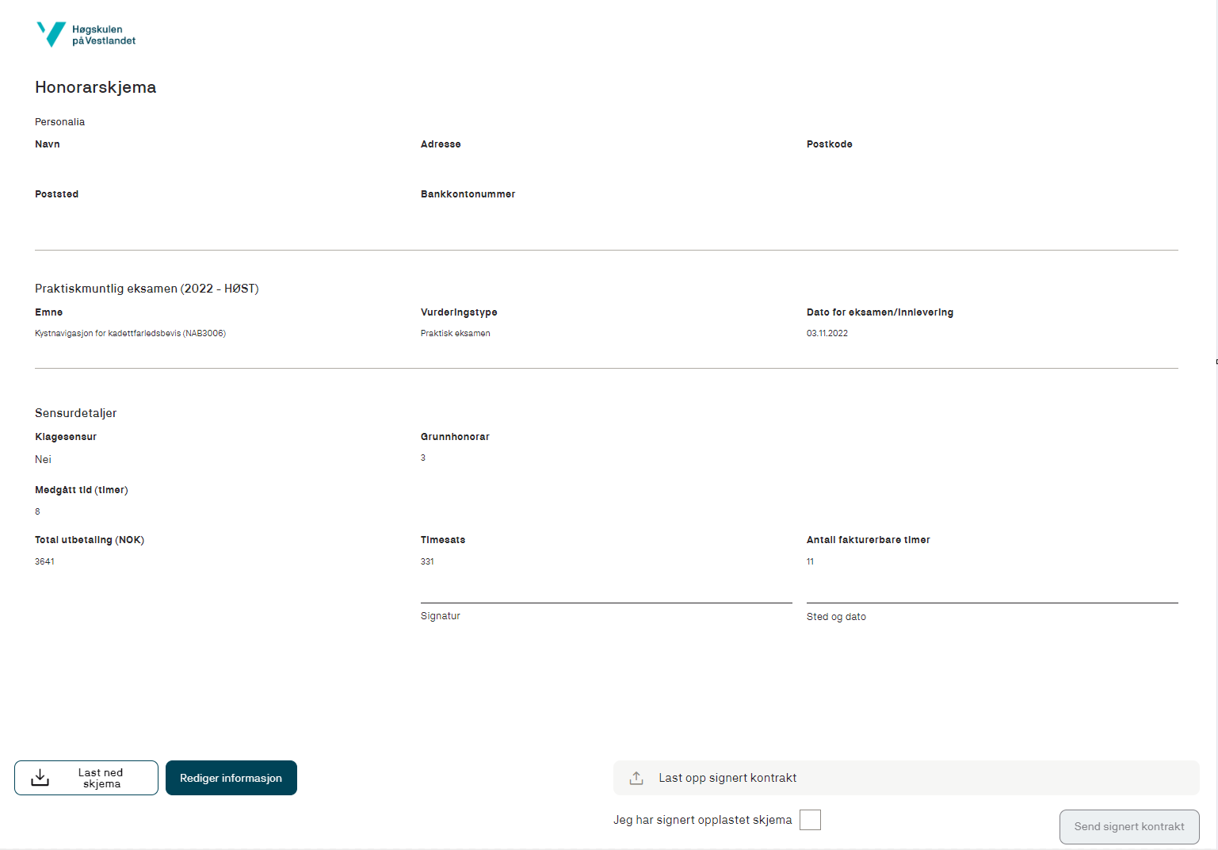
Signering av skjema som ikke har norsk personnummer.
Skjema må lastes ned og signert versjon må lastes opp.

Slide 12
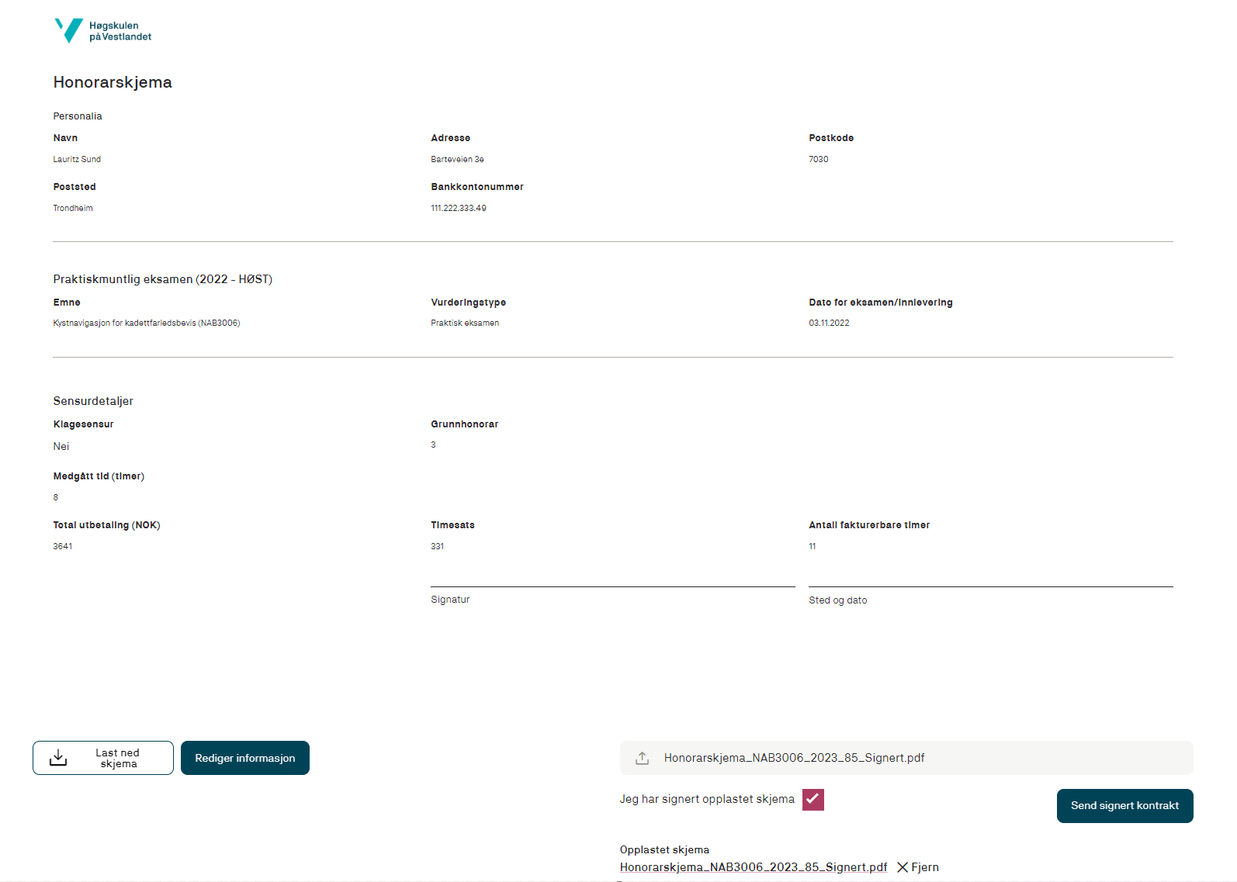
Signering av skjema for sensor som ikke har norsk personnummer.
Skjema må lastes ned og signert versjon må lastes opp.

Slide 13
